Slide 1
KLASIFIKACE CENNÝCH PAPÍRŮ:
Účetní evidence, oceňování,
účtování o přírůstcích a úbytcích

Slide 2
KLASIFIKACE CENNÝCH PAPÍRŮ pro účely účetní evidence
dle druhu (majetkové, dluhové)
dle času (dlouhodobé, krátkodobé)
dle emitenta (nabyté, emitované)
jsou aktivy i pasivy!!!

Slide 3
EVIDENCE CENNÝCH PAPÍRŮ V ÚČETNICTVÍ - aktiva
06 – Dlouhodobý finanční majetek
061 – Podíly – ovládaná nebo ovládající osoba
062 – Podíly – podstatný vliv DLOUHODOBÉ
063 – Ostatní dlouhodobé cenné papíry a podíly
064 – Pořízení dlouhodobého finančního majetku
065 – Dluhové cenné papíry držené do splatnosti
066 – Zápůjčky a úvěry - ovládaná nebo ovládající osoba
067 – Zápůjčky a úvěry - podstatný vliv
068 – Zápůjčky a úvěry - ostatní
069 – Jiný dlouhodobý finanční majetek
25 – Krátkodobý finanční majetek
251 – Majetkové cenné papíry k obchodování
252 – Vlastní podíly
253 – Dluhové cenné papíry k obchodování
254 – Podíly – ovládaná nebo ovládající osoba
255 – Vlastní dluhopisy
256 – Dluhové cenné papíry se splatností do 1 roku držené do splat. KRÁTKODOBÉ
257 – Ostatní cenné papíry
258 – Směnky k inkasu
259 – Pořizování krátkodobého finančního majetku

Slide 4
EVIDENCE CENNÝCH PAPÍRŮ V ÚČETNICTVÍ - pasiva
41–Základní kapitál a kapitálové fondy
411 – Základní kapitál
419 – Změny základního kapitálu
47–Dlouhodobé závazky DLOUHODOBÉ
473 – Emitované dlouhodobé dluhopisy
478 – Dlouhodobé směnky k úhradě
24 – Jiné krátkodobé finanční výpomoci
241 – Emitované krátkodobé dluhopisy
32 – Závazky KRÁTKODOBÉ
322 – Směnky k úhradě

Slide 5
dle druhu: MAJETKOVÉ CENNÉ PAPÍRY
06 – Dlouhodobý finanční majetek
061 – Podíly – ovládaná nebo ovládající osoba DLOUHODOBÉ
062 – Podíly – podstatný vliv
063 – Ostatní dlouhodobé cenné papíry a podíly
25 – Krátkodobý finanční majetek
251 – Majetkové cenné papíry k obchodování KRÁTKODOBÉ
252 – Vlastní podíly
254 – Podíly – ovládaná nebo ovládající osoba
257 – Ostatní cenné papíry

Slide 6
dle druhu: DLUHOVÉ CENNÉ PAPÍRY
06 – Dlouhodobý finanční majetek
063 – Ostatní dlouhodobé cenné papíry a podíly DLOUHODOBÉ
065 – Dluhové cenné papíry držené do splatnosti
25 – Krátkodobý finanční majetek
253 – Dluhové cenné papíry k obchodování
255 – Vlastní dluhopisy KRÁTKODOBÉ
256 – Dluhové cenné papíry se splatností do 1 roku
držené do splat.
257 – Ostatní cenné papíry
258 – Směnky k inkasu

Slide 7
Účetní evidence CP dle EMITENTA:
nabyté CP (ú.j. = investor):
06x, 251, 253, 256, 257, 258
emitované CP (ú.j. = dlužník):
411→ 252; 241 ,473→255 (322, 478)

Slide 8
OCENĚNÍ CENNÝCH PAPÍRŮ
Při nabytí CP (aktivum) – prvotní ocenění:
Pořizovací cenou (koupě)
Reprodukční pořizovací cenou (bezúplatné nabytí)
Zůstatkovou cenou aktiva, bylo-li poskytnuto jako protihodnota na pořízení CP
Držba CP (aktivum) – následné ocenění:
1. Reálná hodnota (tržní cena = přecenění ↑↓
a) výsledkově (CP k obchodování)
b) rozvahově (realizovatelné CP)
2. Metoda ekvivalence (u podílů s rozhodujícím či podstatným vlivem)
3. Historická cena (tzn. prvotní ocenění, příp. přecenění jen↓ = tvorba opravné položky)
Emise CP (pasivum)
Jmenovitá (resp. nominální) hodnota

Slide 9
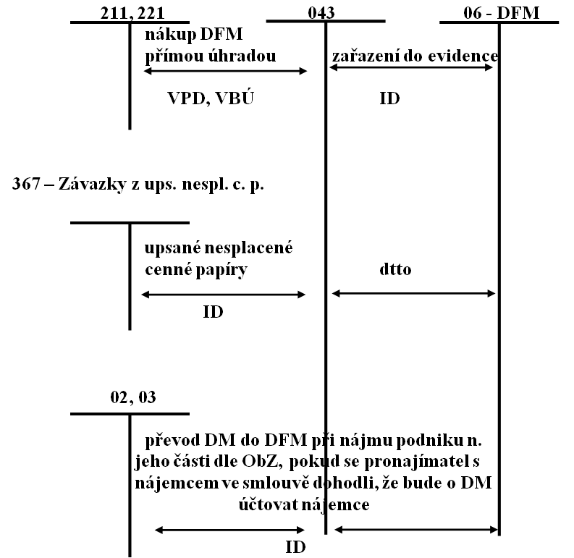
POŘÍZENÍ DLOUHODOBÉHO FINANČNÍHO MAJETKU
064 (043)

Slide 10
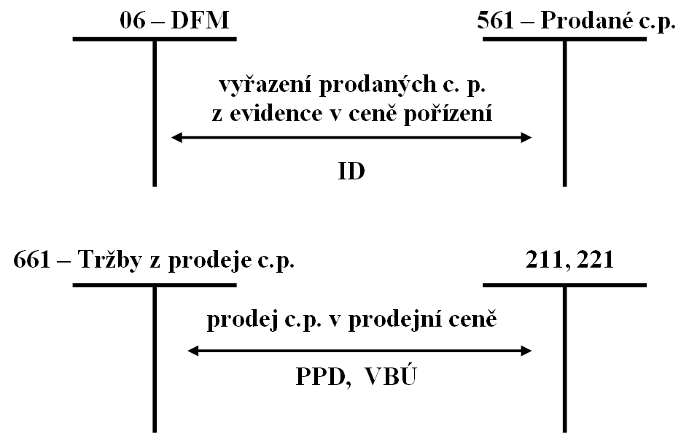
PRODEJ DLOUHODOBÝCH CENNÝCH PAPÍRŮ

Slide 11
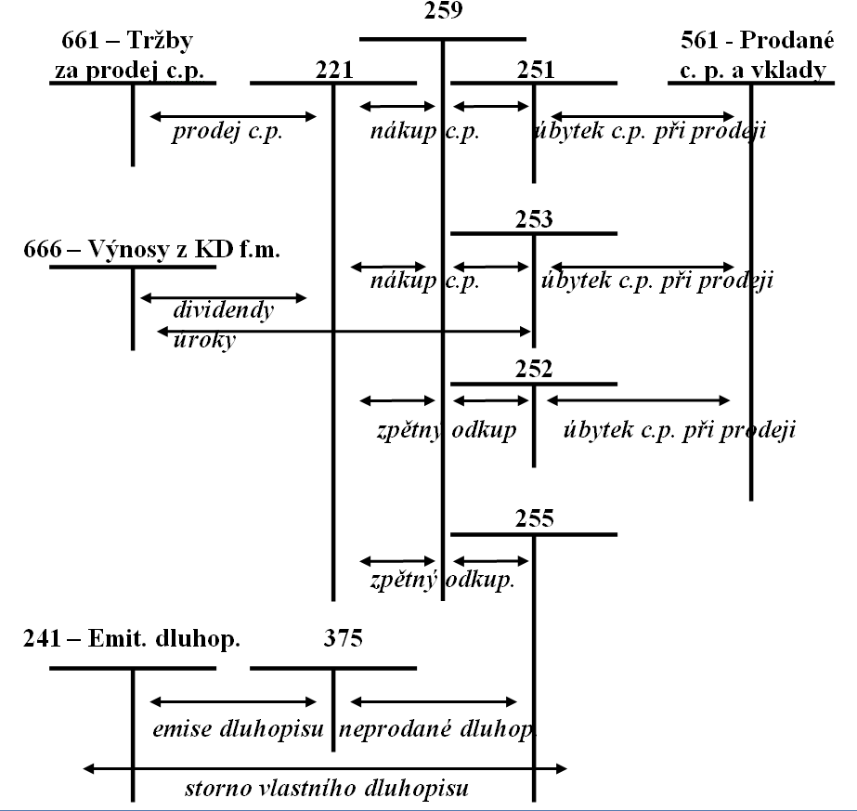
ÚČTOVÁNÍ O KRÁTKODOBÉM FINANČNÍM MAJETKU
411 (419) - ZK
storno akcií
sos

Slide 12
241, 473 – EMITOVANÉ DLUHOPISY (KD, DD)
241, 473 – Emitované dl.
375 - Pohledávky
221-Pen.pr.na účtech
568 – Ost. fin. N
1) emise dluhopisů
3a) prodej dluhopisů
2) výdaje spojené s emisí
3b) storno emit. dluhopisů
379 – Jiné závazky
4a) předložení dluhopisu k proplacení
562 – Úroky
4b) připsaný úrok
342 – Ost. přímé daně
4c) srážková daň
5) Proplacení dluhopisu a úroku

Slide 13
Děkuji za pozornost
Ꙭ
͜

